Slide 1
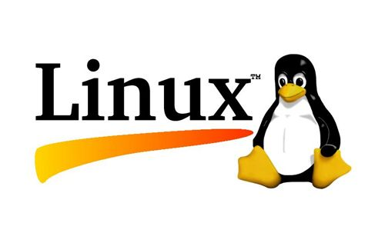


SEMINÁRIO DO LINUX
Integrantes do Grupo:
Gabriel Gietzel
Kayã Costa
Fernando Filho
Guilherme Sampaio

Slide 2

FEDORA
Fedora (conhecido como Fedora Core antes da versão 7) é um sistema operacional (pt-BR) ou sistema operativo (pt) Linux. O sistema operacional Fedora Linux é software livre e de código aberto, e os programas disponíveis dentro de seu repositório de programas também são programas livres que aderem a uma licença livre.
O Fedora Linux existe desde 2003, e seu desenvolvimento e suporte é oferecido pela comunidade do Projeto Fedora. Após ter descontinuado o sistema operacional Red Hat Linux, a Red Hat patrocina o desenvolvimento do sistema operacional Fedora, se envolvendo no desenvolvimento de vários programas disponíveis para o Fedora, que são eventualmente adicionados para o repositório do Red Hat Enterprise Linux, que é a distribuição Linux atual da empresa.
Desde a versão Fedora 21, há três edições disponíveis: Fedora Workstation, focado para computadores pessoais, Fedora Server para servidores, e o Fedora Cloud para servidores com foco em computação em nuvem. Também existem outras edições, chamadas de "spins", com ambientes gráficos diferentes do ambiente gráfico GNOME que acompanha o sistema operacional. Ambientes gráficos como o KDE, Xfce, LXDE, entre outros, estão disponíveis. Também existem edições para usos específicos, como o uso para computação científica, astronomia, robótica, segurança e para jogos. Novas versões do Fedora são lançadas aproximadamente a cada 6 meses.

Slide 3
origem FEDORA
O nome Fedora vem de um projeto voluntário para a distribuição Red Hat Linux, que era um repositório adicional de software para a distribuição, utilizando o logo de um chapéu fedora. Organizado pelo Projeto Fedora, fundado por Warren Togami em 2002 como um projeto de graduação na Universidade do Havaí, o projeto tinha como objetivo de fornecer um confiável e bem testado repositório de softwares de terceiros para que softwares não produzidos pela Red Hat fossem mais fáceis de encontrar, desenvolver e usar. Diferente da distribuição comercial, o repositório era mantido por uma comunidade global de voluntários. O Fedora Linux acabou por ser absorvido pelo Projeto Fedora, levando consigo esta abordagem colaborativa.
O Fedora Linux foi lançado em 06 de Novembro de 2003 quando o Red Hat Linux foi descontinuado. O Red Hat Enterprise Linux (RHEL) seria a única distribuição Linux oficialmente suportada pela Red Hat, enquanto o Fedora seria uma distribuição da comunidade. O Red Hat Enterprise Linux ramifica seus lançamentos das versões do Fedora.

Slide 4
sobre FEDORA
O Fedora é um sistema que pode ser utilizado tanto em desktop quanto em servidor sendo derivado do Red Hat Linux 9.
Suas principais características são:
Fedora é completamente gratuito e consiste em software livre ou aberto;
Fácil utilização, mesmo para usuários inexperientes em GNU/Linux;
Instalador Anaconda;
Gestor de desktop GNOME , além das edições Spins, com gestor de desktop diferentes como o KDE, xfce, lxde, etc;
Inclui diversos Drivers de periféricos atualizados, facilitando a detecção de hardwares mais novos;
Possui diversas interfaces de configuração (Rede, Video, Som, Segurança, Teclado, Samba, Serviços e etc) facilitando a administração e configuração do sistema;
Sistema para gerenciamento de pacotes DNF;
Disponível ISO para gravação em formato de live CD's;
Disponível nas arquiteturas x86, x86_64, PPC e ARM;
Traduzido e Documentado em Português pelo Projeto Fedora Brasil.

Slide 5
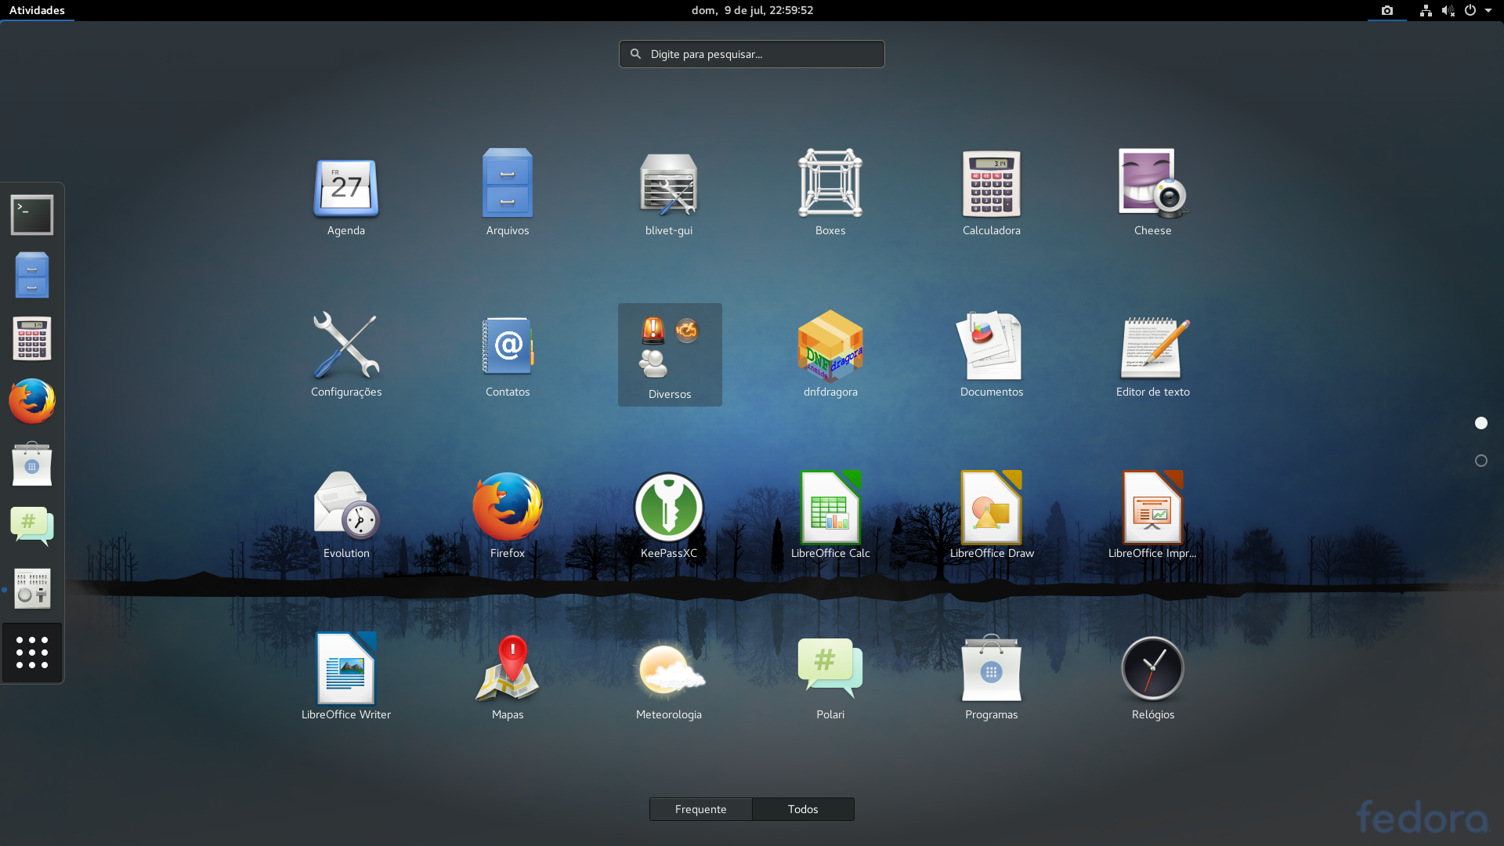

Slide 6
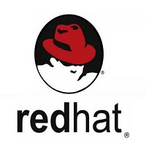
RED HAT
A Red Hat, Inc. é uma empresa dos Estados Unidos, que disponibiliza soluções baseadas no sistema operativo (pt) ou sistema operacional (pt-BR) GNU/Linux, incluindo o Red Hat Enterprise Linux, além de soluções de software. Em 28 de Outubro de 2018, a IBM anunciou a compra da Red Hat por US$34 bilhões de dólares.
O principal produto da Red Hat costumava ser o Red Hat Linux, que era vendido para uso privado e para empresas. Porém, em 2004 a Red Hat iniciou uma separação dos dois mercados. Com a criação do Red Hat Enterprise Linux, a Red Hat começou a concentrar os seus esforços no mercado das empresas, mais rentável, e após a versão 9, acabou com o desenvolvimento da versão pessoal, o ambiente desktop, que foi substituído pelo Fedora Linux, uma distribuição cuja atualização é mais rápida por ser aberta, com o envolvimento da comunidade, o Projeto Fedora, o qual passou a ser patrocinada pela Red Hat.

Slide 7
Venda para IBM
Em outubro de 2018, A IBM realizou um acordo definitivo para compra da produtora de software Red Hat por 34 bilhões de dólares. Esse acordo ainda está sujeito à aprovação dos acionistas da fornecedora software.

Slide 8

Linux Mint
Linux Mint é uma distribuição Linux irlandesa. Possui duas versões: uma baseada em Ubuntu (com o qual é totalmente compatível e partilha os mesmos repositórios) e outra versão baseada em Debian. Suporta muitos idiomas, incluindo a língua portuguesa, e utiliza o Cinnamon como seu principal ambiente de desktop.
Se esforça para ser um "sistema operacional moderno, elegante e confortável, que é poderoso e fácil de usar" e possui suporte multimídia pronto para o uso, incluindo alguns softwares proprietários e vem com uma variedade de aplicativos gratuitos e de código aberto.

Slide 9
História do Linux Mint
O projeto foi concebido por Clément Lefèbvre e está sendo desenvolvido ativamente pelo Linux Mint Team e pela comunidade. Começou em 2006 com uma versão beta do Linux Mint 1.0, codinome "Ada", baseado no Kubuntu. Após seu lançamento, o Linux Mint 2.0 "Barbara" foi a primeira versão a usar o Ubuntu como base de código. O Linux Mint tinha poucos usuários dessas versões iniciais até o lançamento do Linux Mint 3.0, "Cassandra"
O Linux Mint 2.0 foi baseado no Ubuntu 6.10, usando seus repositórios de pacotes e usando-o como uma base de código. A partir daí, o Linux Mint seguiu sua própria base de código, construindo cada versão do seu anterior, mas continuou usando os repositórios de pacotes do último lançamento do Ubuntu. Isso resultou em tornar a base entre os dois sistemas quase idêntica, garantindo total compatibilidade entre as duas distribuições, em vez de fazer com que o Mint se tornasse um fork.
Em 2008, o Linux Mint adotou o mesmo ciclo de lançamento do Ubuntu e baixou seu número de versão menor antes de lançar a versão 5 "Elyssa". No mesmo ano, em um esforço para aumentar a compatibilidade entre os dois sistemas, o Linux Mint decidiu abandonar sua base de código e mudou a forma como construiu seus lançamentos. Começando com o Linux Mint 6 "Felicia," cada lançamento foi agora completamente baseado no último lançamento do Ubuntu, construído diretamente a partir dele, e cronometrado para aproximadamente um mês após o lançamento correspondente do Ubuntu, geralmente em maio ou novembro.
.

Slide 10
Continuação
Em 2010, o Linux Mint lançou o Linux Mint Debian Edition (LMDE). Ao contrário das outras edições baseadas no Ubuntu (Ubuntu Mint), o LMDE era originalmente uma versão baseada diretamente no Debian rolling release e não estava vinculado aos pacotes do Ubuntu ou ao seu cronograma de lançamento. Foi anunciado em 27 de maio de 2015 que a equipe do Linux Mint não suportaria mais a versão original(rolling release) do LMDE após 1º de janeiro de 2016.O LMDE 2 "Betsy", o lançamento atual do LMDE, é uma versão de suporte de longo prazo baseada em Debian Jessie (stable). Quando o LMDE 2 foi lançado, foi anunciado que todos os usuários do LMDE seriam automaticamente atualizados para novas versões do software MintTools e dos novos ambientes desktop antes de serem lançados na edição principal do Linux Mint
Em 20 de fevereiro de 2016, o site Linux Mint foi invadido por hackers desconhecidos, que substituíram brevemente os links de download de uma versão do Linux Mint por uma versão modificada que continha malware. Os hackers também violaram o banco de dados do fórum de usuários do site. Após o ataque, o Linux Mint foi severamente criticado por ser uma distribuição que, ao contrário de muitos outros na época, "apenas funcionou" e se tornou popular entre usuários não-técnicos, mas às custas de segurança, com algumas atualizações de segurança no Ubuntu ou Debian na lista negra de execução devido a problemas de compatibilidade

Slide 11

Slackware
Slackware é o nome da mais antiga e conhecida distribuição GNU/Linux mantida ainda em evidência. Seu criador e responsável pela manutenção, Patrick Volkerding, estabelece uma meta de produção da distribuição baseada em simplicidade e estabilidade, alcançando o padrão de distribuição mais Unix-like ao manter seus usuários nas camadas de configuração em console de modo texto para uma total personalização do ambiente. Além de seu uso profissional, é considerado também como uma distribuição de nível acadêmico, mantendo uma vasta documentação atualizada em sua raiz, para os usuários que necessitem de maior conhecimento para dominá-lo.
O Slackware é um sistema operacional computacional baseado em projetos oficiais de software livre, desenvolvido por pessoas espalhadas no mundo organizadas em comunidades e instituições, sendo a principal delas a FSF (Free Software Foundation) com seus projetos e licenciamentos GNU LGPL de software livre. Utiliza como kernel do sistema o projeto oficial da Linux Foundation, o kernel Linux.
Lançado em 16/07/93 (26 anos).

Slide 12
Nome
O nome "Slackware" teve sugestiva origem da "The Church Of The SubGenius" (Igreja do Subgênio), por Patrick Volkerding, de onde idealiza-se o termo "SLACK" que, satírica e ironicamente, incorpora-se o "senso de liberdade, independência e originalidade para alcançar suas metas pessoais", onde traduziria bem a filosofia do sistema. O fato de Patrick Volkerding objetivar estabilidade e não trazer versões betas ou aplicativos ainda em testes, trouxe ao Slackware a aparente impressão de ser uma distribuição de lançamentos lentos em comparação as demais distribuições linux. Esta curiosa impressão podem ter ênfase no próprio nome da distribuição: "SLACKWARE", que significativamente se traduz "SLACK" como sendo "PREGUIÇA", e "WARE" como "PRODUTO", sendo interpretado como um produto de lapidação lenta. Mesmo após o lançamento de versões estáveis da distribuições, ao se instalar, as configurações do sistema são feitas diretamente nos documentos texto de configurações, modo preferido entre os usuários mais experientes. Criada 1993, o Slackware Linux (ou simplesmente "Slack") tem como objetivo manter-se fiel aos padrões UNIX, mantendo-se bem estruturada e organizada para administradores e usuários, profissionais e acadêmicos.

